Slide 1
数据库技术与应用
授课：罗艳辉
单位：自动化科学与工程学院
电话：13922788126
Email：yhluo@scut.edu.cn

Slide 2
课程安排
教材
陶永才，张青主编，数据库技术与应用，北京：清华大学出版社，2014年；
参考书：
詹英，林苏映主编，数据库技术与应用——SQL Server2012(2版），北京：清华大学出版社，2014年；
李辉，数据库技术与应用，北京：清华大学出版社，2014年；
课时学分
48个学时/3个学分
考查方式
平时成绩占40％（考勤：10%；作业与实验：30%）＋期末考试60％
期末考试，闭卷考试

Slide 3
课程安排
主要内容
数据库基本理论（20学时）
数据库系统概念
数据模型与关系数据库理论
数据库操作的标准语言SQL
数据库事务处理与并发控制方法
数据库技术（24学时）
数据库设计
数据库管理（数据定义、操作、安全性、访问控制等）
数据库编程
数据库维护（数据库优化、备份、恢复技术等）
数据仓库与数据挖掘
数据库系统应用（4学时）
典型应用系统案例介绍
如何采用Microsoft SQL Server数据库实现实验性系统功能

Slide 4
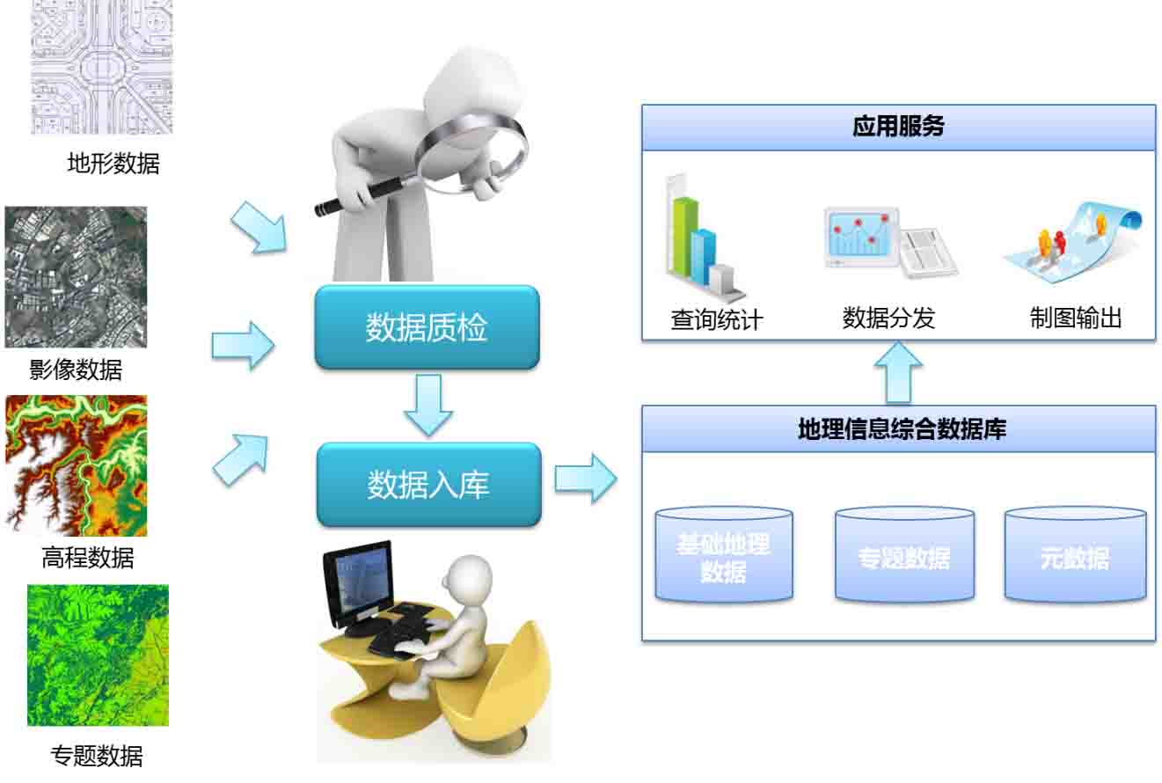
课程安排
学习的目的与意义
数据库技术是现代信息系统的基础性技术，实现了系统数据完整的管理
通过对数据的统一组织和管理，按照指定的结构建立相应的数据库和数据仓库；
利用数据库管理系统和数据挖掘系统设计出能够实现对数据库中的数据进行添加、修改、删除、处理、分析、理解、报表和打印等多种功能的数据管理和数据挖掘应用系统；
利用应用系统最终实现对数据的处理、分析和理解

Slide 5
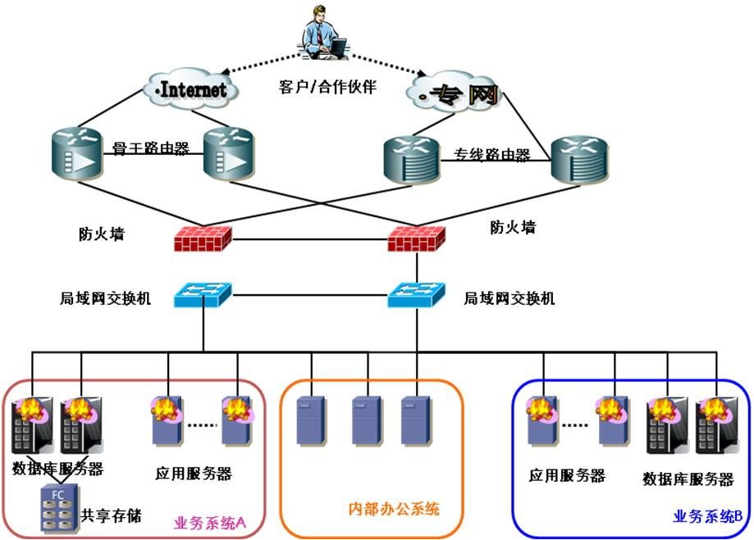
课程安排
学习的目的与意义
数据库技术是现代信息系统的基础性技术，实现了系统数据完整的管理
数据库的业务应用系统拓扑结构

Slide 6
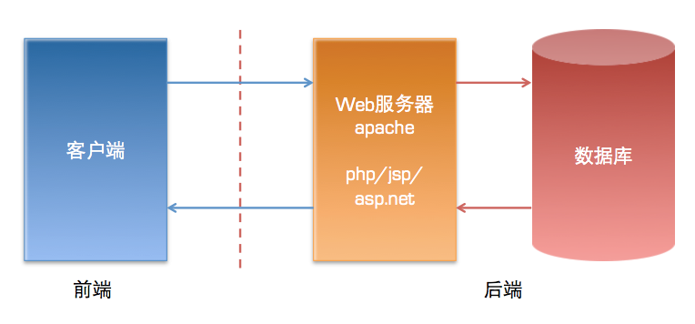
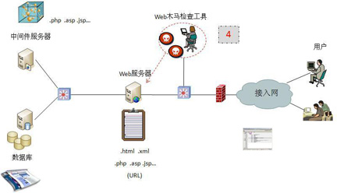
课程安排
学习的目的与意义
数据库技术是现代信息系统的基础性技术，实现了系统数据完整的管理
数据库的web应用系统功能结构

Slide 7
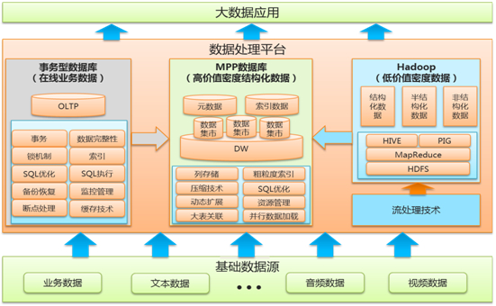
课程安排
学习的目的与意义
数据库技术是现代各类信息系统的基础性技术，实现了系统数据完整的管理
大数据应用框架

Slide 8
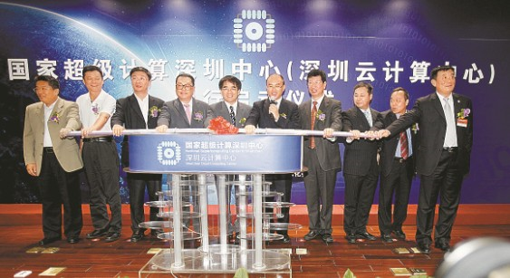
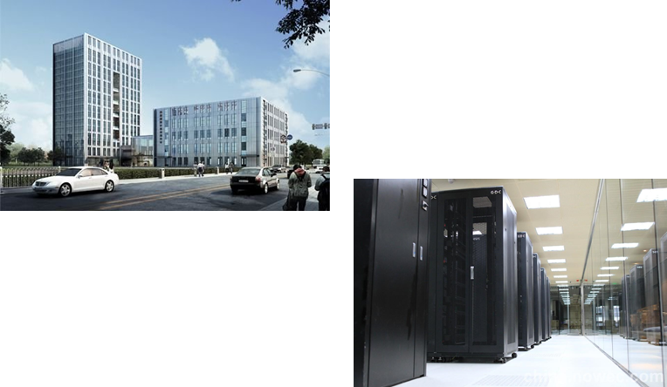
课程安排
学习的目的与意义
数据库技术是现代各类信息系统的基础性技术，实现了系统数据完整的管理
深圳市云计算中心

Slide 9
第一章 数据库系统概述

Slide 10
内容概述
数据库、数据库系统已成为现代信息社会中不可或缺的部分，已经渗透到社会生产与生活各个领域
数据库技术与网络技术、知识推理及知识发现技术相互融合，使其具有强劲的发展势头和旺盛的生命力。
广泛应用到www上，满足用户对信息搜索的需求；
企业和公司使用数据仓库和联机分析处理来提取、分析大型数据库中的有用信息以辅助决策；
数据库技术具有对海量数据的管理能力，已形成了一个巨大的软件产业。
如何开发和使用数据库系统？
清楚数据库系统的基本概念，包括数据、数据管理、数据库、数据库管理系统、数据库系统等。
本章目的
引导初学者建立关于数据库的基本概念，清楚数据库的体系结构，从而理解为什么使用数据库以及数据库系统带来的重要意义等。

Slide 11
主要内容
1.1 数据管理技术的发展
1.2 数据和数据库
1.3 数据库管理系统
1.4 数据库系统
1.5 数据库系统结构

Slide 12
主要内容
1.1 数据管理技术的发展
1.2 数据和数据库
1.3 数据库管理系统
1.4 数据库系统
1.5 数据库系统结构

Slide 13
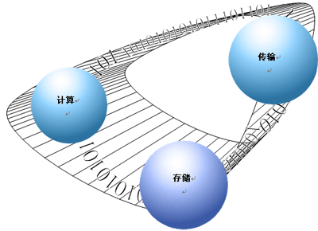
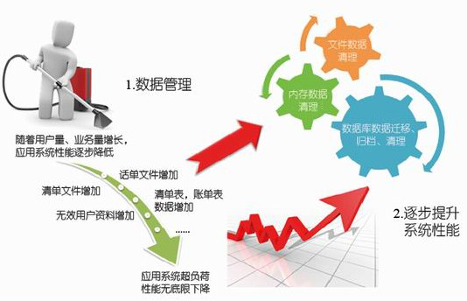
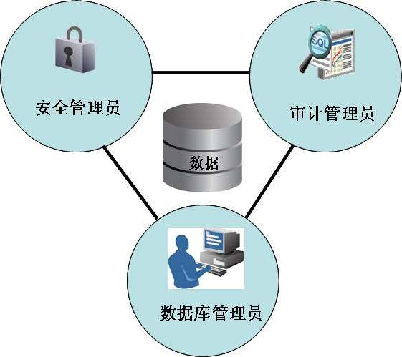
1.1 数据管理技术的发展
数据管理是数据库的核心任务，主要包括对数据进行分类、组织、编码、存储、检索和维护，它是数据处理的中心问题。在应用需求的推动下，在计算机硬件、软件发展的基础上，计算机数据管理技术经历了人工管理、文件系统、数据库系统三个发展阶段。

Slide 14
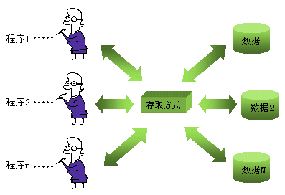

1.1 数据管理技术的发展
人工管理阶段
特点
（1）数据不保存。
（2）没有文件的概念，也没有对数据进行管理的软件系统。
（3）一组数值对应一个程序，数据不具独立性。
（4）数据不共享，没有完整的数据管理概念。

Slide 15
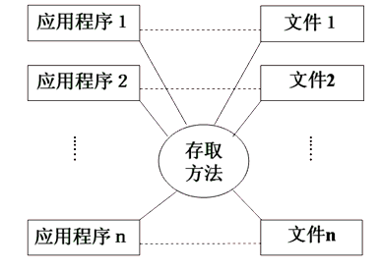
1.1 数据管理技术的发展
文件系统阶段
特点
（1）数据需要长期留在外存/磁盘上供反复使用。
（2）文件的形式已经多样化。
（3）程序和数据之间有了一定的独立性。
（4）数据的存取基本以记录为单位，数据的存储结构和程序之间的依赖关系并未根本改变。

Slide 16
1.1 数据管理技术的发展
文件系统阶段
缺点
（1）数据冗余大、共享性差。
（2）数据不一致。
（3）程序和数据之间独立性差，并发访问容易产生异常。
（4）数据联系弱。

Slide 17
1.1 数据管理技术的发展
数据库系统阶段
数据库系统的特点及其带来的优点
（1）数据结构化
（2）具有较高的数据独立性
（3）减少数据冗余
（4）数据共享
（5）统一的数据管理与控制功能
（6）方便的用户接口

Slide 18
1.1 数据管理技术的发展
数据库系统阶段
数据库系统具有明显的优点，主要有以下几方面。
1. 数据结构化
数据库系统实现整体数据的结构化，而不仅是针对某一个应用
图 1-6 学生数据的组织结构
Notes:
采用上述方式建立的文件可以节省许多存储空间，灵活性也相对提高，但也存在局限性，因为这种结构上的灵活性只是针对一个应用而言。一个机构和组织会涉及许多应用，在数据库系统中不仅要考虑某个应用的数据结构，还要考虑整个组织的数据结构。例如—个学校的信息管理系统中不仅要考虑学生的人事管理，还要考虑学籍管理、选课管理，同时还要考虑教员的人事管理、科研管理等应用，可按图l-6方式为该校的信息管理系统组织其中的学生数据。

Slide 19
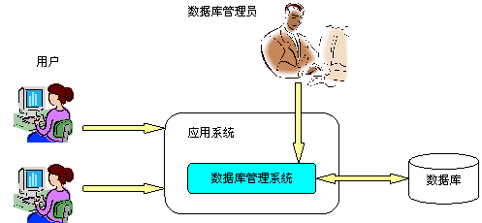
1.1 数据管理技术的发展
数据库系统阶段
数据库系统具有明显的优点，主要有以下几方面：
2. 数据共享性高、冗余度低、易扩充
数据库系统从整体角度看待和描述数据，数据不再面向某个应用而是面向整个系统，因此数据可以被多个用户、多个应用共享使用。
数据共享可以大大减少数据冗余，节约存储空间。
数据共享还能够避免数据之间的不相容性与不一致性。所谓数据的不一致性是指同一数据不同拷贝的值不一样。
由于数据面向整个系统，是有结构的数据，不仅可以被多个应用共享使用，而且容易增加新的应用，这就使得数据库系统弹性大，易于扩充，可以适应各种用户的要求。可以取整体数据的各种子集用于不同的应用系统，当应用需求改变或增加时，只要重新选取不同的子集或加上一部分数据便可以满足新的需求。
Notes:
采用上述方式建立的文件可以节省许多存储空间，灵活性也相对提高，但也存在局限性，因为这种结构上的灵活性只是针对一个应用而言。一个机构和组织会涉及许多应用，在数据库系统中不仅要考虑某个应用的数据结构，还要考虑整个组织的数据结构。例如—个学校的信息管理系统中不仅要考虑学生的人事管理，还要考虑学籍管理、选课管理，同时还要考虑教员的人事管理、科研管理等应用，可按图l-6方式为该校的信息管理系统组织其中的学生数据。

Slide 20
1.1 数据管理技术的发展
数据库系统阶段
数据库系统具有明显的优点，主要有以下几方面：
3. 数据独立性高
数据独立性是数据库领域中一个常用术语，包括物理独立性和逻辑独立性
物理独立性是指用户的应用程序与存储在磁盘上的数据库中数据是相互独立的,也就是说，数据在磁盘上的数据库中怎样存储是由DBMS管理的，用户程序不需要了解，应用程序要处理的只是数据的逻辑结构，这样当数据的物理存储改变了，应用程序不用改变。
逻辑独立性是指用户的应用程序与数据库的逻辑结构是相互独立的，也就是说，数据的逻辑结构改变了，用户程序也可以不变。
如何做到数据独立性？
Notes:
采用上述方式建立的文件可以节省许多存储空间，灵活性也相对提高，但也存在局限性，因为这种结构上的灵活性只是针对一个应用而言。一个机构和组织会涉及许多应用，在数据库系统中不仅要考虑某个应用的数据结构，还要考虑整个组织的数据结构。例如—个学校的信息管理系统中不仅要考虑学生的人事管理，还要考虑学籍管理、选课管理，同时还要考虑教员的人事管理、科研管理等应用，可按图l-6方式为该校的信息管理系统组织其中的学生数据。

Slide 21
1.1.3 数据库系统阶段
数据库系统阶段
数据库系统具有明显的优点，主要有以下几方面：
4. 数据由DBMS统一管理和控制
数据库的共享是并发的(Concurrency)共享，即多个用户可以同时存取数据库中的数据，甚至可以同时存取数据库中同一个数据。
5.数据的安全性(Security)保护
数据的安全性是指保护数据,以防止不合法的使用造成数据的泄密和破坏。使每个用户只能按规定，对某些数据以某些方式进行使用和处理。
6.数据的完整性(Integrity)检查
数据的完整性指数据的正确性、有效性和相容性。完整性检查将数据控制在有效的范围内，或保证数据之间满足一定的关系。
Notes:
采用上述方式建立的文件可以节省许多存储空间，灵活性也相对提高，但也存在局限性，因为这种结构上的灵活性只是针对一个应用而言。一个机构和组织会涉及许多应用，在数据库系统中不仅要考虑某个应用的数据结构，还要考虑整个组织的数据结构。例如—个学校的信息管理系统中不仅要考虑学生的人事管理，还要考虑学籍管理、选课管理，同时还要考虑教员的人事管理、科研管理等应用，可按图l-6方式为该校的信息管理系统组织其中的学生数据。

Slide 22
1.1 数据管理技术的发展
数据库系统阶段
数据库系统具有明显的优点，主要有以下几方面：
7、并发(Concurrency)控制
当多个用户的并发进程同时存取、修改数据库时，可能会发生相互干扰而得到错误的结果或使得数据库的完整性遭到破坏，因此必须对多用户的并发操作加以控制和协调。
8、数据库恢复(Recovery)
计算机系统的硬件故障、软件故障、操作员的失误以及故意的破坏也会影响数据库中数据的正确性，甚至造成数据库部分或全部数据的丢失。DBMS必须具有将数据库从错误状态恢复到某一已知的正确状态(亦称为完整状态或一致状态)的功能，这就是数据库的恢复功能。

Slide 23
1.1 数据管理技术的发展
数据库系统阶段
数据库是长期存储在计算机内有组织的、大量的、共享的数据集合。它可以供各种用户共享，具有最小冗余度和较高的数据独立性。DBMS在数据库建立、运用和维护时对数据库进行统一控制，以保证数据的完整性、安全性，并在多用户同时使用数据库时进行并发控制，在发生故障后对系统进行恢复。
数据库系统的出现使信息系统从以加工数据的程序为中心转向围绕共享的数据库为中心的新阶段。这样既便于数据的集中管理，又有利于应用程序的研制和维护，提高了数据的利用率和相容性，提高了决策的可靠性。
目前，数据库已经成为现代信息系统的不可分离的重要组成部分。具有数百G、数百T、甚至数百P字节信息的数据库已经普遍存在于科学技术、工业、农业、商业、服务业和政府部门的信息系统中。

Slide 24
主要内容
1.1 数据管理技术的发展
1.2 数据和数据库
1.3 数据库管理系统
1.4 数据库系统
1.5 数据库系统结构

Slide 25
1.2 数据和数据库
1. 数据(Data)
数据是记录信息的物理符号，是表达和传递信息的工具，是数据库中存储的基本对象。在信息时代，数据是人们广泛使用的一个术语。广义上讲，数据的种类很多，数值、文字、图形、图像、音频、视频等，这些都是数据。狭义上讲，数据是计算机输入、处理和输出的对象。
数据是描述事物的符号记录。描述事物的符号可以是数字，也可以是文字、图形、图像、声音、语言等，数据有多种表现形式，它们都可以经过数字化后存入计算机。

Slide 26
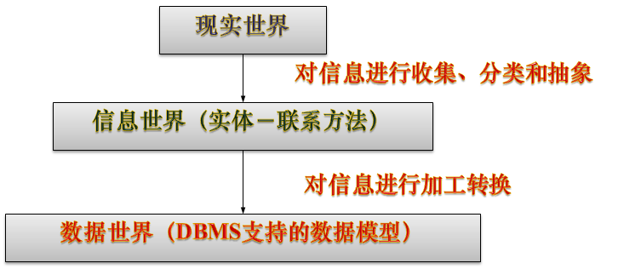
1.2 数据和数据库
2、数据描述
在人们对现实世界的认识和对其进行数字化描述的过程中经历了三个不同的世界（或称领域）：
① 现实世界
② 信息世界
③ 数据世界

Slide 27
1.2 数据和数据库
3. 信息（Information）
信息泛指通过各种方式传播的，可被感受的数字、文字、图像和声音等符号所表征的某一事物新的消息、情报和知识。它是概念性的东西，是人们头脑对现实事物的抽象反映，与载体无关。必须指出的是，在许多不严格的情况下，对数据和信息两个概念不进行区分而是混为一谈。
Notes:
信息时代、知识经济
数据

Slide 28
1.2 数据和数据库
4. 数据处理（Data processing）
围绕着数据所做的工作均称为数据处理。数据处理是指对数据的收集、组织、整理、加工、存储和传播等工作。
数据处理包含数据管理、数据加工和数据传播。

Slide 29
1.2 数据和数据库
5. 数据库(DataBase，简称DB)
存放数据的仓库
长期储存在计算机内的、有组织的、可共享的、统一管理的大量数据的集合。数据库中的数据按一定的数据模型组织、描述和储存，具有较小的冗余度、较高的数据独立性和易扩展性，并可为各种用户共享。
具有长期存储、数据整体性和数据共享性三大特点
在计算机存储设备上，而且数据是按一定的格式存放的。
实现科学地保存和管理大量的复杂的数据，以便能方便而充分地利用这些宝贵的信息资源。

Slide 30
主要内容
1.1 数据管理技术的发展
1.2 数据和数据库
1.3 数据库管理系统
1.4 数据库系统
1.5 数据库系统结构

Slide 31
1.3 数据库管理系统
数据库管理系统(DataBase Management System，DBMS)
位于用户和操作系统之间的一层数据管理软件，它能够科学有效地组织和存储数据，高效地获取和维护数据。数据库管理系统主要负责数据库的定义、建立、操作、管理和维护，是数据库系统的核心部分。具体地说，数据库管理系统包括以下主要功能：
1. 数据定义功能
DBMS提供数据定义语言(Data Definition Language，简称DDL)，用户通过它可以方便地对数据库中的数据对象进行定义，指定其数据类型、结构和约束等。
2. 数据操纵功能
DBMS还提供数据操纵语言(Data Manipulation Language，简称DML)，用户可以使用DML操纵数据实现对数据库的查询、插入、删除和修改等基本操作。
3. 数据组织、存储和管理
DBMS分类组织、存储和管理各种数据，包括数据字典、用户数据、数据的存取路径等。
Notes:
1. 数据定义功能
DBMS提供数据定义语言(Data Definition Language，简称DDL)，用户通过它可以方便地对数据库中的数据对象进行定义，指定其数据类型、结构和约束等。
2. 数据操纵功能
DBMS还提供数据操纵语言(Data Manipulation Language，简称DML)，用户可以使用DML操纵数据实现对数据库的查询、插入、删除和修改等基本操作。
3. 数据组织、存储和管理
DBMS分类组织、存储和管理各种数据，包括数据字典、用户数据、数据的存取路径等。

Slide 32
1.3 数据库管理系统
数据库管理系统(DataBase Management System，DBMS)
位于用户和操作系统之间的一层数据管理软件，它能够科学有效地组织和存储数据，高效地获取和维护数据。数据库管理系统主要负责数据库的定义、建立、操作、管理和维护，是数据库系统的核心部分。具体地说，数据库管理系统包括以下主要功能：
4. 数据库的控制管理
DBMS对数据库的建立、运用和维护等进行统一管理、统一控制，以保证数据的安全性、完整性、多用户对数据的并发使用及发生故障后的系统恢复。
5. 数据库的建立和维护功能
DBMS具有数据库初始数据的输入、转换功能，数据库的转储、恢复功能及数据库的重组织功能和性能监视、分析等功能。
6. 通信
网络环境下的DBMS能够与网络中的其他软件系统进行通信；一个DBMS能与另一个DBMS或文件系统进行数据转换；能完成异构数据库之间的访问和互操作。
Notes:
1. 数据定义功能
DBMS提供数据定义语言(Data Definition Language，简称DDL)，用户通过它可以方便地对数据库中的数据对象进行定义，指定其数据类型、结构和约束等。
2. 数据操纵功能
DBMS还提供数据操纵语言(Data Manipulation Language，简称DML)，用户可以使用DML操纵数据实现对数据库的查询、插入、删除和修改等基本操作。
3. 数据组织、存储和管理
DBMS分类组织、存储和管理各种数据，包括数据字典、用户数据、数据的存取路径等。

Slide 33
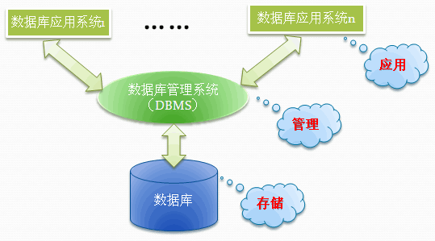
1.3 数据库管理系统
数据库管理系统(DataBase Management System，DBMS)
DBMS是一种系统软件
常用的数据库管理系统有SQL Server、Oracle等数据库软件
其它？
Notes:
1. 数据定义功能
DBMS提供数据定义语言(Data Definition Language，简称DDL)，用户通过它可以方便地对数据库中的数据对象进行定义，指定其数据类型、结构和约束等。
2. 数据操纵功能
DBMS还提供数据操纵语言(Data Manipulation Language，简称DML)，用户可以使用DML操纵数据实现对数据库的查询、插入、删除和修改等基本操作。
3. 数据组织、存储和管理
DBMS分类组织、存储和管理各种数据，包括数据字典、用户数据、数据的存取路径等。

Slide 34
主要内容
1.1 数据管理技术的发展
1.2 数据和数据库
1.3 数据库管理系统
1.4 数据库系统
1.5 数据库系统结构

Slide 35
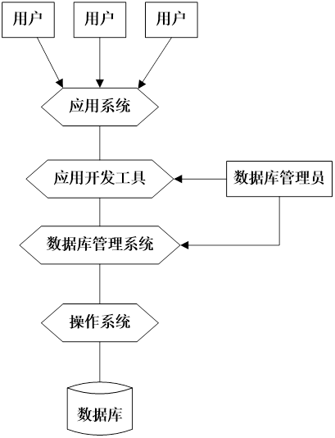
1.4 数据库系统
数据库系统(DataBase System，简称DBS)
一般由数据库、操作系统、数据库管理系统(及其开发工具)、应用开发工具、应用系统、数据库管理员和用户构成。
数据库的建立、使用和维护等工作只靠一个DBMS远远不够，还要有专门的人员来完成，这些人被称为数据库管理员(DataBase Administrator，简称DBA)。
数据库系统采用数据库技术存储、维护数据，向应用系统提供数据支持。
Notes:
数据库应用系统又简称为数据库系统(DataBase System，简称DBS)，一般由数据库、操作系统、数据库管理系统(及其开发工具)、应用开发工具、应用系统、数据库管理员和用户构成。数据库系统如图1-8所示。特别指出的是，数据库的建立、使用和维护等工作只靠一个DBMS远远不够，还要有专门的人员来完成，这些人被称为数据库管理员(DataBase Administrator，简称DBA)。数据库系统采用数据库技术存储、维护数据，向应用系统提供数据支持。

Slide 36
1.4 数据库系统
数据库系统是由计算机软件、硬件和数据资源组成的综合系统
1. 数据库
数据库是一个单位或组织需要管理的全体相关数据的集合，是长期存储在计算机内的有组织、可共享、可统一管理的数据集合。可独立于应用，由DBMS单独创建和维护，创建的数据库存储在磁盘等物理存储介质上，向应用系统提供数据支持。
2. 硬件平台
硬件是存储数据库和运行DBMS的物质基础。由于数据库系统中数据量很大，并且DBMS丰富的功能使得自身的规模也越来越大，因此，硬件资源配置要满足如下要求：
有足够大的内存以存放操作系统、DBMS例行程序、应用程序、数据库表等；
有大容量的磁盘等外部存取设备存放数据库，有足够大的磁盘或磁带作数据备份；
有较强的数据通信能力，以提高数据传送率。

Slide 37
1.4 数据库系统
数据库系统是由计算机软件、硬件和数据资源组成的综合系统
3. 软件
数据库系统中的软件主要包括：
数据库管理软件DBMS——DBMS是数据库系统的核心，是实现数据库的建立、使用和维护配置的软件。目前常用的DBMS有Oracle、SQL Server、DB2、Sybase和Informix等。
支持DBMS运行的操作系统——目前常用的操作系统有Windows、UNIX和Linux等。
具有与DBMS接口的高级语言及其编译系统——有与DBMS接口的高级语言及其编译系统便于开发应用程序。目前大多数关系数据库系统支持的数据库语言是SQL语言。
以DBMS为核心的应用开发工具——应用开发工具是系统为应用开发人员和最终用户提供的高效率、多功能的应用生成器、第四代语言等各种软件工具。它们为数据库系统的开发和应用提供了良好的环境。目前，典型的数据库应用开发工具有Visual Basic，Delphi等。
为某种应用环境开发的数据库应用系统——例如地理信息系统、企业MIS/ERP系统、电子政务、网上银行系统、电子商务系统、适用于各高校图书馆管理系统、学生管理系统以及科研管理系统等。

Slide 38
1.4 数据库系统
数据库系统是由计算机软件、硬件和数据资源组成的综合系统
4. 人员
数据库系统涉及的人员主要有三大类：数据库管理员、应用程序员和最终用户。不同的人员涉及不同的数据抽象级别，具有不同的数据视图,其各自的职责也有所区别。
数据库管理员(DataBase Administrator, DBA)
应用程序员
最终用户(End User)

Slide 39
主要内容
1.1 数据管理技术的发展
1.2 数据和数据库
1.3 数据库管理系统
1.4 数据库系统
1.5 数据库系统结构

Slide 40
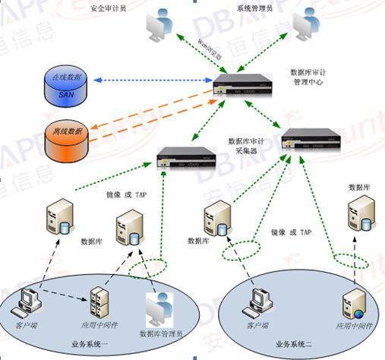
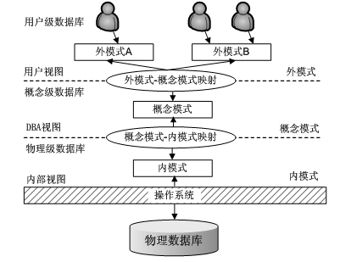
1.5 数据库系统结构
可以从多种不同的层次或不同的角度来看数据库系统的结构：
从数据库管理系统角度看，数据库系统通常采用三级模式结构，这是数据库管理系统内部的系统结构
从数据库最终用户角度看，数据库系统的结构分为单用户结构、主从式结构、分布式结构、客户／服务器结构和浏览器/服务器结构。这是数据库系统的外部体系结构

Slide 41
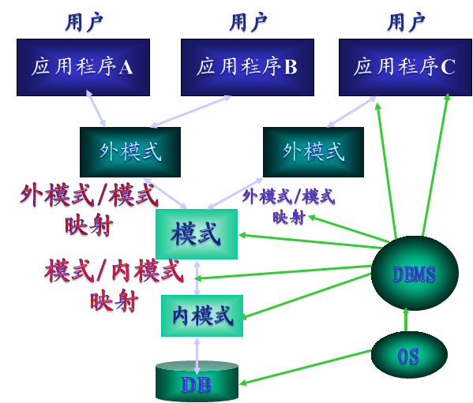
1.5 数据库系统结构
数据库三级模式结构
由外模式、概念模式和内模式三级模式构成
虽然实际的数据库管理系统产品种类很多，它们支持不同的数据模型，使用不同的数据库语言，建立在不同的操作系统之上，数据的存储结构也各不相同，但它们在体系结构上通常都具有相同的特征，即采用三级模式结构并提供两级映像功能。

Slide 42
1.5 数据库系统结构
数据库系统的三级模式结构
1. 模式(Schema)的概念
数据库中全体数据的逻辑结构和特征的描述，它仅仅涉及到结构的描述，不涉及到数据库本身具体的值。
模式的一个具体值称为模式的一个实例(Instance)。同一个模式可以有很多实例。模式是相对稳定的，而实例是相对变动的，因为数据库中的数据是在不断更新的。
模式反映的是数据的结构及其联系，而实例反映的是数据库某一时刻的状态。
例如：学生记录定义为(学号，姓名，性别，系别，年龄，籍贯)这是记录结构，而(111987，张明，男，计算机，22，郑州)则是该记录型的一个记录值。

Slide 43
1.5 数据库系统结构
数据库系统的三级模式结构
2、外模式（External Schema）
简称子模式，又称用户模式
数据库用户（包括应用程序员和最终用户）能够看见和使用的局部数据的逻辑结构和特征的描述。
数据库用户的数据视图。
用户与数据库系统之间的接口。

Slide 44
1.5 数据库系统结构
数据库系统的三级模式结构
3、内模式（Internal Schema）
也称存储模式。
对数据库中数据物理结构和存储方式的描述，是数据在数据库内部的表示形式。
一个数据库只有一个内模式，在内模式中规定了数据项、记录、键、索引和存取路径等所有数据的物理组织以及优化性能、响应时间和存储空间需求等信息，还规定了记录的位置、块的大小和溢出区、数据是否加密，是否压缩存储等内容。

Slide 45
1.5 数据库系统结构
数据库系统的三级模式结构
为了能够在内部实现这三个抽象层次的联系和转换，数据库管理系统在这三级模式之间提供了两级映像：
外模式／模式映像和模式／内模式映像
保证了数据库系统中的数据能够具有较高的逻辑独立性和物理独立性。
1. 外模式／模式映像
用于定义用户的外模式与模式之间的对应关系。
当模式改变时(如增加新的关系、新的属性、改变属性的数据类型等)，由数据库管理员对各个外模式／模式的映像作相应改变，可以使外模式保持不变。应用程序是依据数据的外模式编写的，从而应用程序不必修改，保证了数据与程序的逻辑独立性，简称数据的逻辑独立性。

Slide 46
1.5 数据库系统结构
数据库系统的三级模式结构
2、模式／内模式映像
定义了数据库全局逻辑结构与存储结构之间的对应关系，该映像定义通常包含在概念模式的定义描述中；
数据库中只有一个模式，也只有一个内模式，模式/内模式映像是唯一
当数据库的内模式存储结构改变了(例如选用了另一种存储结构)，由数据库管理员对模式／内模式映像作相应改变，可以使模式保持不变，从而应用程序也不必改变，保证了数据与程序的物理独立性，简称数据的物理独立性。

Slide 47
1.5 数据库系统结构
数据库的二级映像与数据独立性
设计数据库模式时，应首先确定数据库的逻辑模式
在数据库的三级模式结构中，数据库模式即全局逻辑结构是数据库的中心与关键，它独立于数据库的其他层次。
数据库的内模式依赖于它的全局逻辑结构，但独立于数据库的外模式和具体的存储设备。它是将全局逻辑结构中所定义的数据结构及其联系按照一定的物理存储策略进行组织，以达到较好的时间与空间效率。
数据库的外模式面向具体的应用程序，它定义在逻辑模式之上，但独立于内模式和存储设备。当应用需求发生较大变化，相应外模式不能满足其视图要求时，该外模式就得做相应改动，所以设计外模式时应充分考虑到应用的扩充性。不同的应用程序有时可以共用同一个外模式。
数据库的二级映像保证了数据库外模式的稳定性，从而保证了应用程序的稳定性，除非应用需求本身发生变化，否则应用程序一般不需要修改。
数据库的三级模式与二级映像实现了数据与程序之间的独立性，使数据的定义和描述可以从应用程序中分离出来。
由于数据的存取由DBMS管理，用户不必考虑存取路径等细节，从而简化了应用程序的编制，大大降低了应用程序的维护和修改成本。

Slide 48
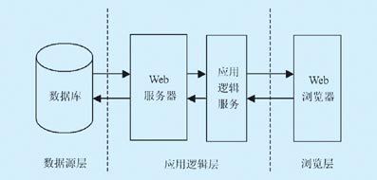

1.5 数据库系统结构
数据库系统的外部体系结构
随着计算机体系结构的发展，数据库系统的外部体系结构出现了如下五种结构：单用户结构、主从式结构、分布式结构、客户机/服务器(C/S)结构、浏览器/服务器(B/S)结构。
1. 单用户结构
单用户结构的整个数据库系统(应用程序、DBMS、数据)装在一台计算机上，为一个用户独占，不同机器之间不能共享数据，数据冗余度大，是早期的最简单的数据库系统。例如一个企业的各个部门都使用本部门的机器来管理本部门的数据，各个部门间的机器是相互独立的。由于不同部门之间不能共享数据，因此企业内部存在大量的冗余数据

Slide 49
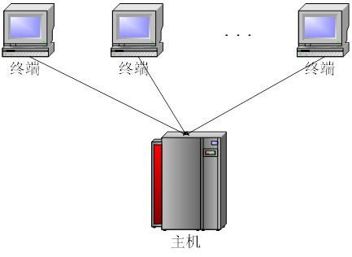
1.5 数据库系统结构
数据库系统的外部体系结构
2.主从式结构
也称为集中式结构，是一个主机带多个终端用户结构的数据库系统
包括应用程序、DBMS、数据，都集中存放在主机上，所有处理任务都由主机来完成。
各个用户通过主机的终端可同时或并发地存取数据库，共享数据资源。主从式结构的优点是结构简单，易于管理、控制与维护。
缺点是当终端用户数目增加到一定程度后，主机的任务会过分繁重，成为瓶颈，从而使系统性能下降。系统的可靠性依赖主机，当主机出现故障时，整个系统都不能使用。

Slide 50
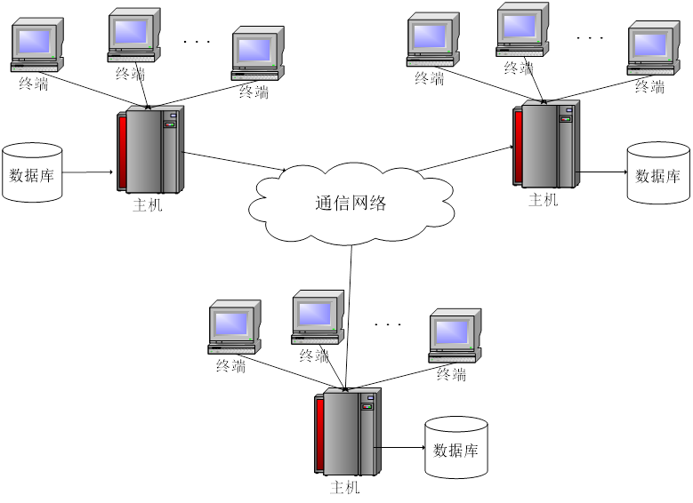
1.5 数据库系统结构
数据库系统的外部体系结构
3. 分布式结构
数据库技术与网络技术相结合的产物，一些大型企业和连锁店等经常是在物理位置上分布式存在的，单位中各个部门都维护着自身的数据，整个单位的信息被分解成了若干信息分块，分布式数据库搭建了信息桥梁。
分布式数据库中的数据在逻辑上相互关联，是一个整体，但物理地分布在计算机网络的不同结点上。
网络中的每个结点都可以独立处理本地数据库中的数据，执行局部应用；同时也可以通过网络通信系统执行全局应用。
优点是适应了地理上分散的公司、团体和组织对于数据库应用的需求。
缺点是数据的分布存放给数据的处理、管理与维护带来困难。当用户需要经常访问远程数据时，系统效率会明显地受到网络传输的制约。

Slide 51
1.5 数据库系统结构
数据库系统的外部体系结构
4、客户机(Client)/服务器(Server)结构
C/S结构，将数据库系统看作由两个非常简单的部分组成：一个服务器(后端)和一组客户(前端)。服务器指DBMS本身。客户指在DBMS上运行的各种应用程序，包括用户编写的应用程序和内置的应用程序(由DBMS厂商或第三方厂商提供)。
客户端具有一定的数据处理、数据表示和数据存储能力
服务器端完成数据库管理系统的核心功能。
客户机和服务器两者都参与一个应用程序的处理，这样可以有效地降低网络通信量和服务器运算量，从而降低系统的通信开销，可以称之为一种特殊的协作式处理模式。在该体系结构中，客户机向服务器发送请求，服务器响应客户机发出的请求并返回客户机所需要的结果。
Notes:
C/S结构的优点是充分利用两端硬件环境的优势，发挥了客户端的处理能力，很多工作可以在客户端处理后再提交给服务器，可以有效降低系统的通信开销。缺点是只适用于局域网，客户端需要安装专用的客户端软件，升级维护不方便，并且对客户端的操作系统一般也会有一定限制。
目前大多数应用软件系统都是C/S形式的两层结构，这种结构中客户机和服务器直接相连，服务器要消耗资源用于处理与客户机的通信，当大量客户机同时提交数据请求时，服务器很有可能无法及时响应数据请求，导致系统运行效率降低甚至崩溃；而且客户机应用程序的分发和协调难于处理。为此，三层结构的C/S模式应运而生。

Slide 52
1.5 数据库系统结构
数据库系统的外部体系结构
5. 浏览器(Browser)/服务器(Sever)结构
B/S结构实质是一个三层结构的客户机/服务器体系。
以Web技术为基础的新型数据库应用系统体系结构。把传统C/S模式中的服务器分解为一个数据服务器和多个应用服务器(Web服务器)，统一客户端为浏览器。
客户端的浏览器并非直接与数据库相连，而是通过应用服务器(Web服务器)与数据库进行交互，这样减少了与数据库服务器的连接数量；而且应用服务器处理(Web服务器)分担了业务规则、数据访问、合法校验等工作，减轻了数据库服务器的负担。
优点：首先是简化了客户端，客户端只要安装通用的浏览器软件即可；其次是简化了系统的开发和维护
缺点：首先是应用服务器(Web服务器)端处理了系统的绝大部分事务逻辑，从而造成应用服务器运行负荷较重；其次是客户端浏览器功能简单，许多功能不能实现或实现起来比较困难。
Notes:
B/S结构的优点，首先是简化了客户端，客户端只要安装通用的浏览器软件即可。因此，只要有一台能上网的计算机就可以在任何地方进行操作而不用安装专门的客户应用软件。这样不但可以节省客户机的硬盘空间与内存，实现客户端零维护，而且使系统的扩展非常容易。其次是简化了系统的开发和维护。系统的开发者无须再为不同级别的用户设计开发不同的应用程序，只需把所有的功能都实现在应用服务器(Web服务器)上，并就不同的功能为各个级别的用户设置权限就可以了。
B/S结构的缺点，首先是应用服务器(Web服务器)端处理了系统的绝大部分事务逻辑，从而造成应用服务器运行负荷较重。其次是客户端浏览器功能简单，许多功能不能实现或实现起来比较困难。例如，通过浏览器进行大量的数据输入就比较困难和不便。

Slide 53
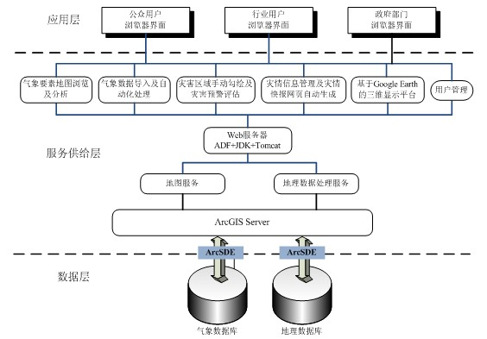
1.5 数据库系统结构
数据库系统的外部体系结构
分层混合结构

Slide 54
本章小结
介绍了数据管理技术的发展、数据库的基本概念、数据库系统的组成和体系结构。
利用计算机系统进行数据管理经历了人工管理、文件系统管理和数据库系统管理三个阶段。
数据是数据库中存储的基本对象，是描述事物的符号记录。数据库是长期存储在计算机内、有组织的、统一管理的、可共享的大量数据的集合。在数据库中，数据按一定的数据模型组织、描述和存储，具有较小的冗余度、较高的数据独立性和易扩展性，并且可以为多用户共享。
数据由数据库管理系统统一管理和控制，数据库管理系统是介于用户和操作系统之间的一层数据管理软件，为用户或应用程序提供访问数据库的方法，包括数据库的建立、查询、更新及各种数据控制。
数据库系统一般是由数据库、硬件平台、软件系统和人员组成。数据库系统不仅仅是一个计算机系统，而是一个人机系统。
数据库系统的三级模式结构以及由此引入的两级映像机制，使得数据库系统具有较高的数据独立性。
与计算机的体系结构的发展相对应，数据库系统的应用体系结构有单用户结构、主从式结构、分布式结构、客户机/服务器(C/S)结构、浏览器/服务器(B/S)结构等多种形式。

Slide 55
思 考 练 习
1. 试述数据、数据库、数据管理、数据库管理系统、数据库系统、模式、概念模式、外模式、内模式的概念。
2. 使用数据库系统有什么好处?
3. 试述文件系统与数据库系统的区别和联系。
4. 举出适合使用文件系统而不适合使用数据库系统的应用例子；再举出适合用数据库系统的应用例子。
5. 试述数据库系统的特点。
6. 数据库管理系统的主要功能有哪些?
7. 试述数据库系统的组成。
8. 利用计算机系统进行数据管理经历了哪三个阶段？各阶段的特点如何？
9. DBA的职责是什么?
10. 试述数据库系统三级模式结构，这种结构的优点是什么?
11. 什么叫数据与程序的物理独立性?什么叫数据与程序的逻辑独立性?为什么1据库系统具有数据与程序的独立性。
12. 对比分析C/S，B/S体系结构的优缺点。

